Slide 1

Muhammad Ryan Alamsyah-2101678844
Alfonsus Farel-2101699363
Joel Robert-2101629672

Slide 2
Problem
Harga produk fashion yang semakin tahun semakin meningkat berbanding terbalik dengan pemasukan masyarakat Kategori Mid to Low.
Efek Negatif yang ditimbulkan dari produksi produk fashion yang menganut sistem fast fashion
Keinginan masyarakat kategori Mid to Low untuk menggunakan produk fashion luxury brand

Slide 3
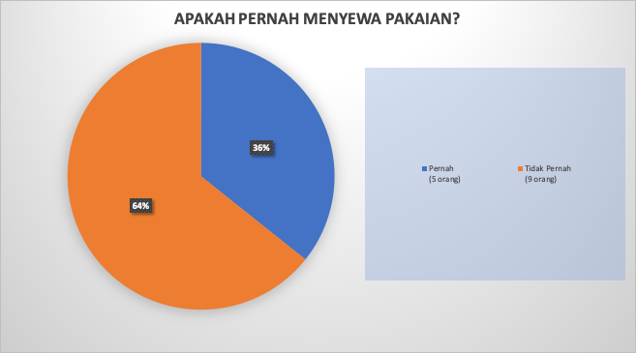
Survei Penyewa

Slide 4
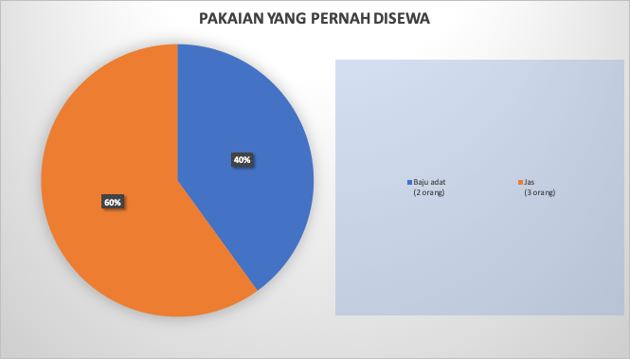
Survei Penyewa

Slide 5
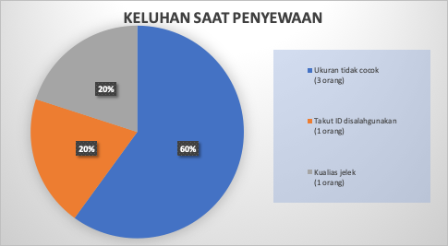
Survei Penyewa

Slide 6
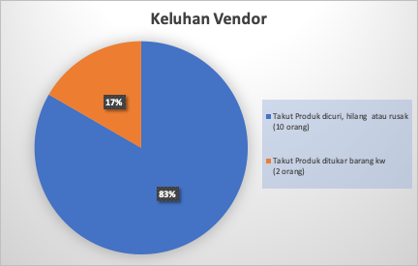
Survei Vendor

Slide 7
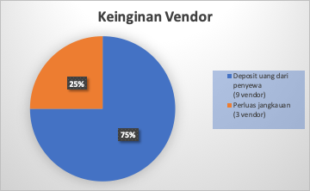
Survei Vendor

Slide 8
Solution
Membuat Website untuk penyewaan produk fashion dengan menggunakan sistem C2C agar tiap individu dapat menyewa produk
Selain menyewa produk, mereka dapat menyewakan produk fashion mereka agar dapat memperoleh pendapatan dari produk yang mereka miliki

Slide 9
Business Model
We take a 15% commission on each transaction
Premium Subscription & Lite Subscription for Rent Customer

Slide 10
Market Adoption (Event)
Hari Raya Idul Fitri
Hari Raya Natal & Tahun Baru
Hari Raya Imlek
High Season & Harbolnas
Graduation & Wedding

Slide 11



Market Adoption (Partnership)
Fashion Designer
Fashion Social Media Group
Laundry & Cleaning Service

Slide 12



Competitor
Affordable
Offline Transaction
Online Transaction
Expensive

Slide 13


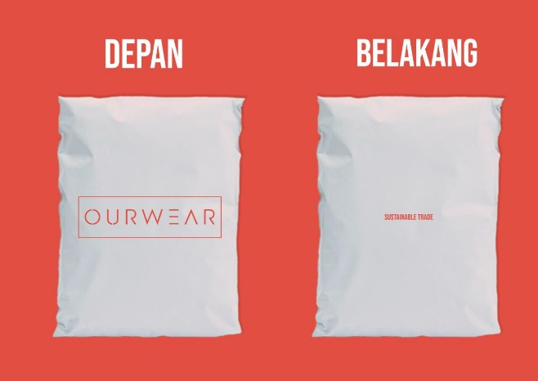
Our Packaging
Box
Doorslag Paper
Zipper Storage Bag

Slide 14
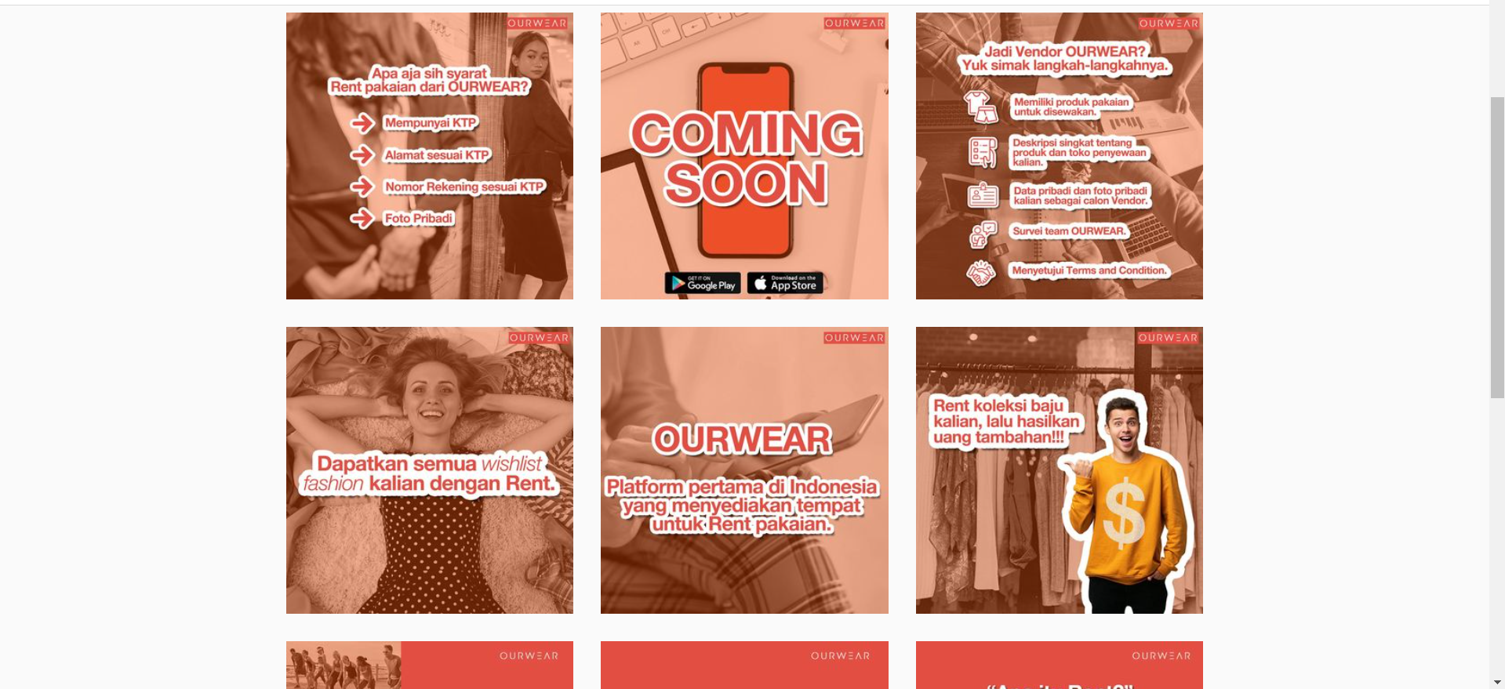
Our Instagram
@ourwear_id

Slide 15
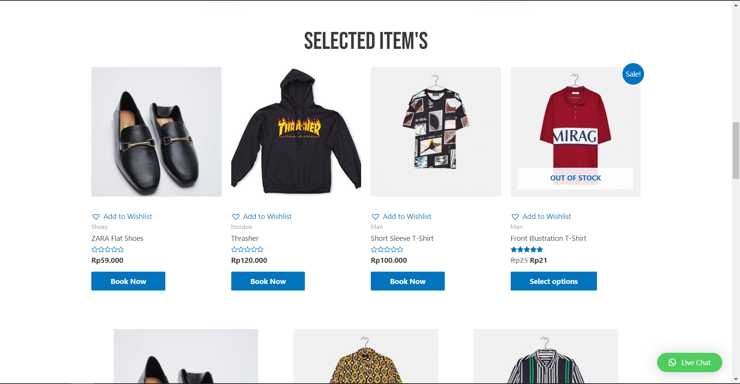
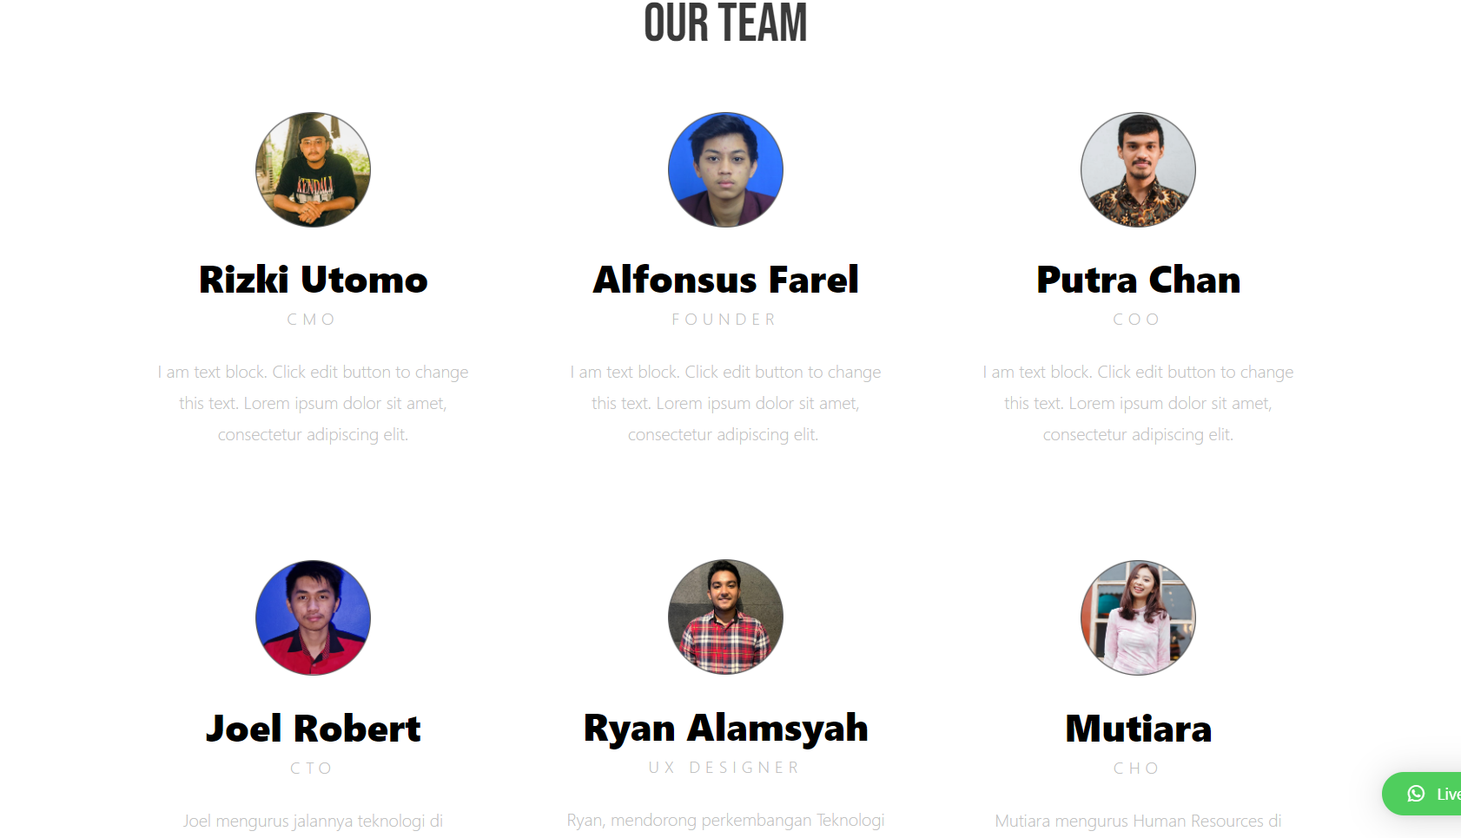
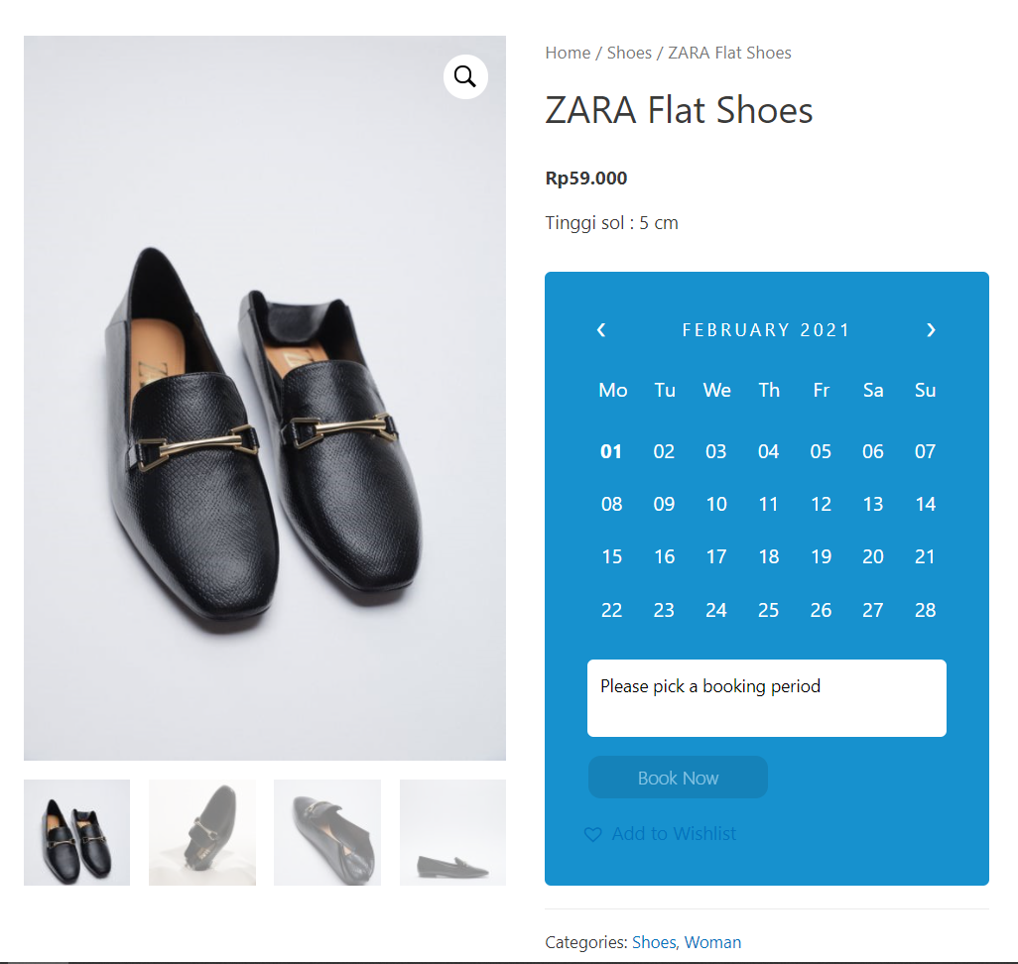
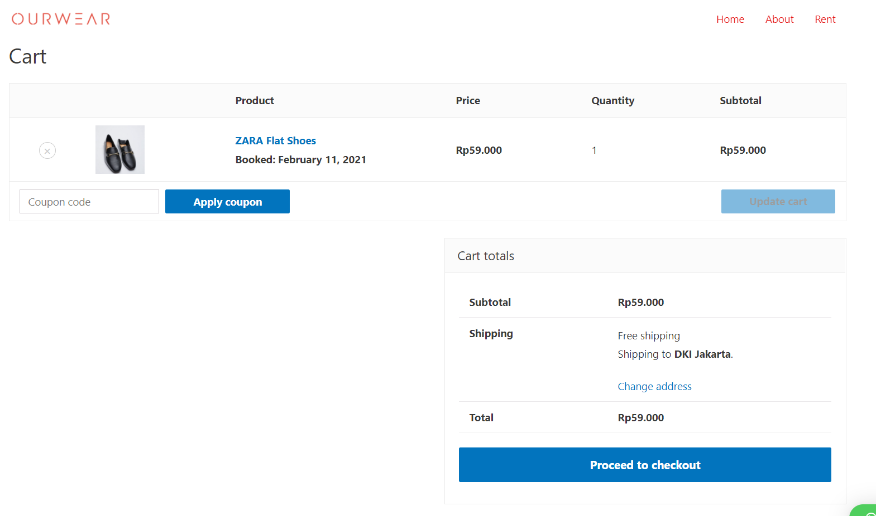
Website
Fungsionalitas website
Booking rental
Cart
About

Slide 16
Website Link
https://ourwear.id

Slide 17
Our Tagline
#TampilBedaSetiapSaat

Slide 18
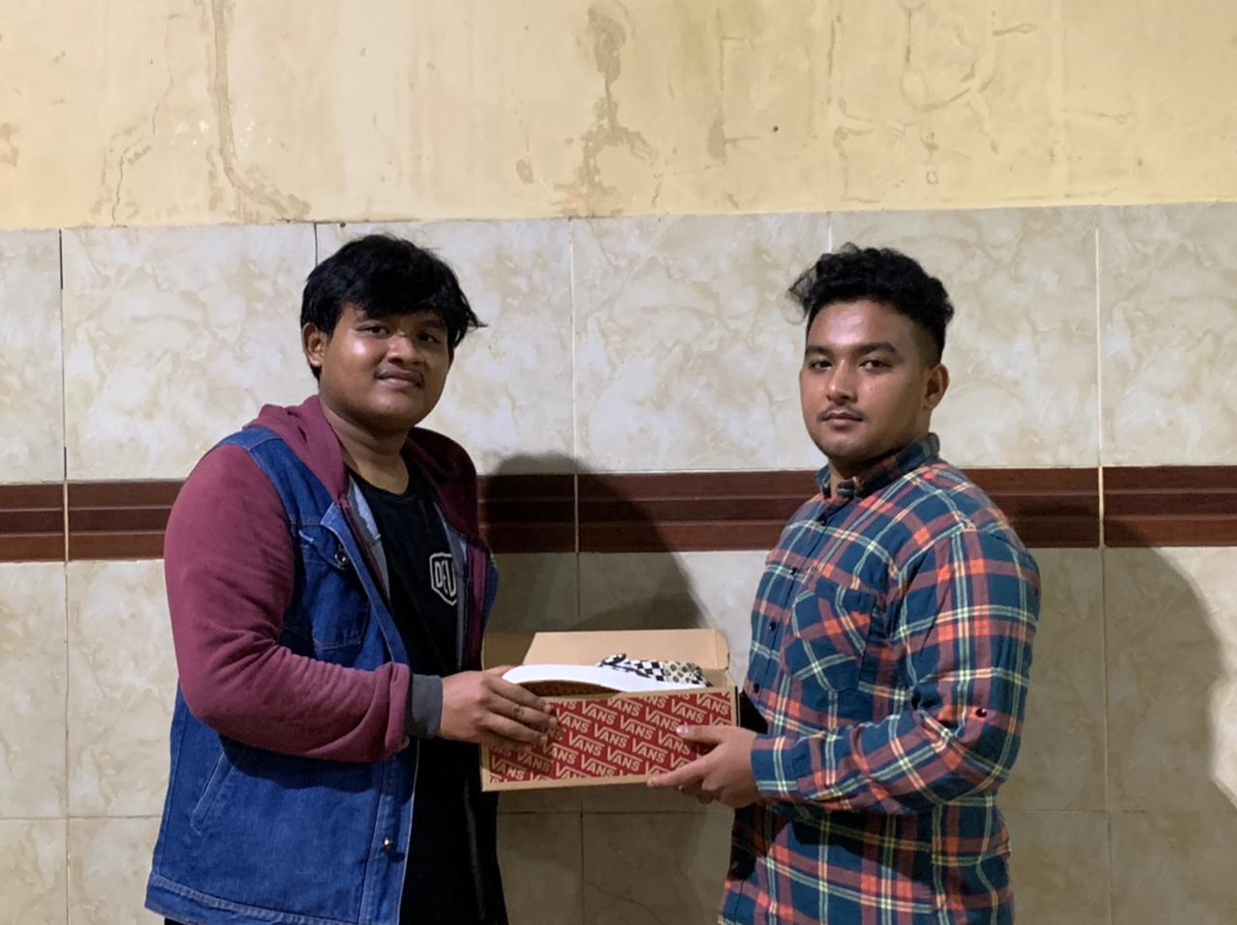
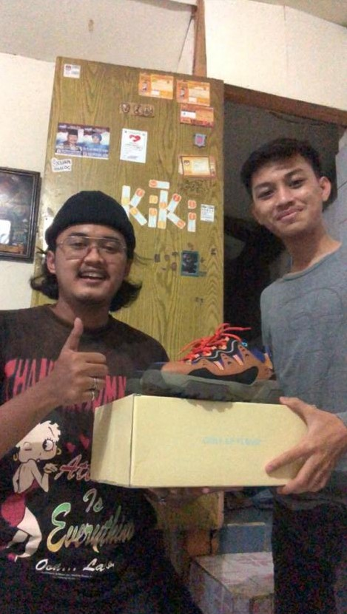
Ourwear Customer
Ketika Pengantaran Produk

Slide 19
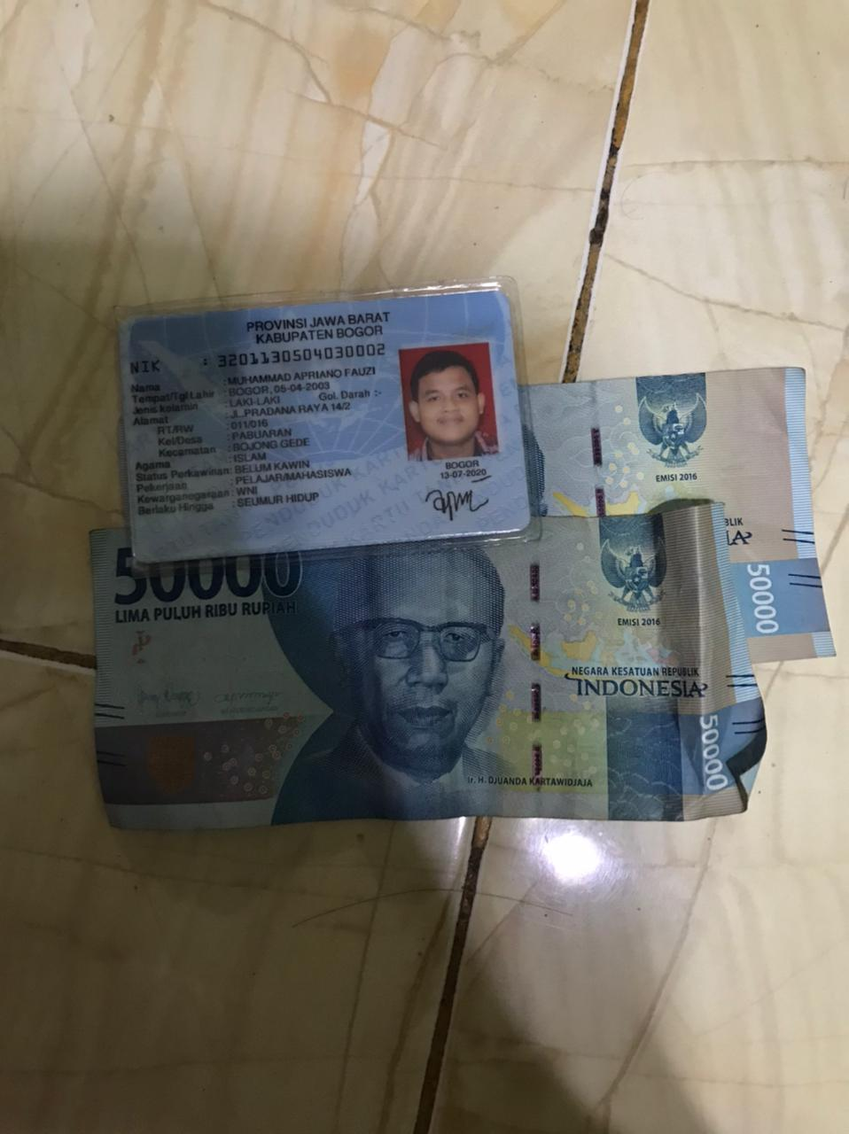
Ourwear Customer
Dokumentasi Uang Deposit beserta KTP Peneyewa

Slide 20
THANK YOU!!!

